Slide 1
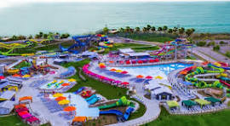
סימולציית פארק מים
מגישה: קסניה דרדיק

Slide 2
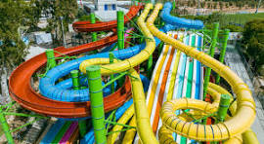
הסבר קצר על הסימולציה שבחרתי
בחרתי לעשות סימולציה מסוג Discrete-Event Simulation
של פארק מים.
בסימולציה יש 3 מגלשות, בכל "יום" של סימולציה יכנסו לפארק המים בין 100 ל150 אנשים, נדע כמה אנשים נכנסים לפארק לפי RANDOM כי בחיים האמיתיים אין באמת כמות אנשים שווה שנכנסת לפארק בכל יום אז בשביל שהסימולציה תיהיה ריאלסטית יותר צריך שכמות האנשים תיהיה לא צפויה מראש.
בפארק המים יש 3 קופות. הפארק יעבוד מ8 בבוקר עד 17 בצהריים, 20 דקות לפני שהפארק נסגר האנשים מתחילים לצאת מהפארק ודקה לפני הסגירה כל האנשים שעוד נשארו בפארק יוצאים כולם ביחד בין אם הם סיימו להתגלש או לא.

Slide 3
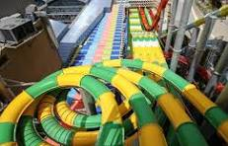
המשך הסבר על הסימולציה
כל מבקר יעבור במגלשת מים אחת לפחות, בעזרת RANDOM נחליט כמה מגלשות יעבור כל מבקר ובאיזה מגלשות הוא יעבור.
אחרי שמבקר יצא מהפארק הוא נחשב כזה שסיים את היום שלו בפארק "ונמחק מהמערכת".
ברגע שמריצים את הקוד הסימולציה מריצה בכל פעם רק יום אחד, כלומר אם רוצים שיהיה סיכום של כמה ימים צריך להריץ את הקוד כמה פעמים כאשר כל פעם שמריצים את הקוד זה יום נוסף, כלומר אם מריצים את הקוד 10 פעמים אז זה אומר שהיו 10 ימי סימולציה.

Slide 4
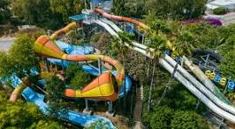
תיאור אירועים שונים שיכולים להיות:
מגלשות:
פנוי
תפוס
קופות:
פנוי
תפוס
לקוח:
יצא מהפארק

Slide 5
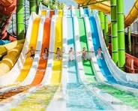
שימוש בSTRUCT
לקוח\מבקר:
מגלשות:
קופות:
typedef struct Person {
int id;
PersonStatus status;
int arrival_time;
int entry_time;
int exit_time;
int booth_service_time;
int booth_wait_time;
int slide_wait_time;
int slides_to_ride;
int slides_ridden;
struct Person* next;
} Person;
typedef struct TicketBooth {
int id;
FacilityStatus status;
int service_end_time;
Person* queue;
} TicketBooth;
typedef struct Slide {
int id;
FacilityStatus status;
int ride_time;
int people_count;
Person* queue;
int ride_end_time;
} Slide;

Slide 6
שימוש בSTRUCT
typedef struct OverallSummary {
int total_days;
int total_visitors;
double avg_park_time;
double avg_booth_service_time;
double avg_booth_wait_time;
double avg_slide_wait_time;
int busiest_slide_id;
int busiest_slide_rides;
} OverallSummary;
typedef struct DailySummary {
int total_visitors;
int avg_park_time;
int avg_booth_service_time;
int avg_booth_wait_time;
int avg_slide_wait_time;
int busiest_slide_id;
} DailySummary;

Slide 7
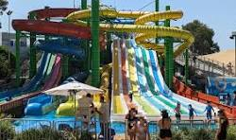
הקצאת זיכרון דינאמי
נשתמש בהקצאת זיכרון דינאמי כי אפשר לנהל זיכרון בצורה גמישה ויעילה, במיוחד כי לא יודעים מראש כמה אנשים יבקרו בפארק ובמידה ואני ארצה להרחיב את הפארק(להוסיף קופות או מגלשות) זה יהיה פשוט יותר.
דוגמא: במקום להקצות זיכרון למספר המקסימלי האפשרי ( 100 אנשים) מקצים רק את הזיכרון שנדרש באמת לאותו יום. לדוגמא, אם באותו יום הגיעו 60 אנשים, התוכנית תקצה זיכרון בדיוק ל-60 אנשים ולא ל-100. וככה לא יהיה בזבוז זיכרון.

Slide 8
שמירה וטעינה
השמירה והטעינה מקובץ מאפשרות לשמור את היסטוריית הסימולציות. גם לאחר סגירת התוכנית, הנתונים לא נמחקים, וניתן להשתמש בהם כדי ליצור סיכום מצטבר של כל ימי הסימולציה.

Slide 9
אלגוריתמים של חיפוש ומיון
חיפוש:
חיפוש של קופה פנויה: כאשר לקוח מגיע לפארק הוא צריך למצוא קופה פנויה כדי לקנות כרטיס.
מיון:
מיון מגלשות לפי פופולריות: אפשר למיין את המגלשות השונות בפארק לפי כמות האנשים שהשתמשו בהן באותו יום. ככה נדע איזה מגלשה פופולארית.

Slide 10
הנחיות קדם-מעבד
#include <stdio.h>
#include <stdlib.h>
#include <time.h>
#include <string.h>
#define PARK_OPEN_TIME_MINUTES (8 * 60)
#define PARK_CLOSE_TIME_MINUTES (17 * 60)
#define NUM_SLIDES 3
#define NUM_BOOTHS 3
#define MIN_VISITORS 100
#define MAX_VISITORS 150
#define DAILY_SUMMARY_FILE "daily_summaries.bin"
#define VISITORS_ARRIVAL_END_TIME (15 * 60)

Slide 11
רשימה מקושרת
משתמשים ברשימה מקושרת בתורים של המגלשות והקופות. לכל מבקר יש מצביע שמצביע למבקר הבא בתור.

Slide 12
תיאור פונקציות עיקריות
void runSimulation()
פונקציה שמריצה את הסימולציה
void saveDailySummary(DailySummary* summary);
פונקציה ששומרת את כל המידע של הסומולציה
void loadOverallSummary(OverallSummary* summary);
פונקציה שטוענת את נתוני הסימולציה מהקובץ

Slide 13
תיאור פונקציות עיקריות
void updateFacilityStatus(int current_time, TicketBooth* booths, Slide* slides);
הפונקציה הזו אחראית לעדכן את המצב של המתקנים בפארק (קופות ומגלשות). היא בודקת אם שירות מסוים הסתיים, ומשנה את סטטוס המתקן בהתאם.
void manageVisitors(Person* people, int num_people, TicketBooth* booths, Slide* slides, int current_time);
הפונקציה מחלקת את המבקרים בין מתקנים פנויים ודואגת שהם יתקדמו בתהליך הביקור שלהם.

Slide 14
נתונים שנקבל מהסימולציה
זמן פעולה של הסימולציה(כמה ימים הסימולציה פעלה)
ממוצע זמן שירות בקופות
ממוצע של כל כמה זמן מחכים בתור במגלשות
ממוצע של כל כמה זמן מחכים בתור בקופות
זמן ממוצע של שהייה בפארק
כמות אנשים שבאו בסך כל הימים של הסימולציה
מה המגלשה הכי פופולארית וכמה ימים מסך זמן הסימולציה היא הייתה הכי מתבקשת

Slide 15
מטרות של הסימולציה:
לדעת אם כמות המגלשות מספיקה בפארק או שצריך להוסיף עוד מגלשות, לדעת איזה מגלשה הכי אהובה בקרב המבקרים.
לדעת אם יש מספיק קופות בפארק או אם יש צורך בקופות נוספות.
לדעת כמות אנשים שמבקרים בפארק.

Slide 16
שימוש בAI
השתמשתי בGEMINI. הוא עזר לי לכתוב את הקוד ונתן עצות את לייעל את הקוד ובתקלות שונות שהופיעו תוך כדי עבודה עם הקוד.

Slide 17
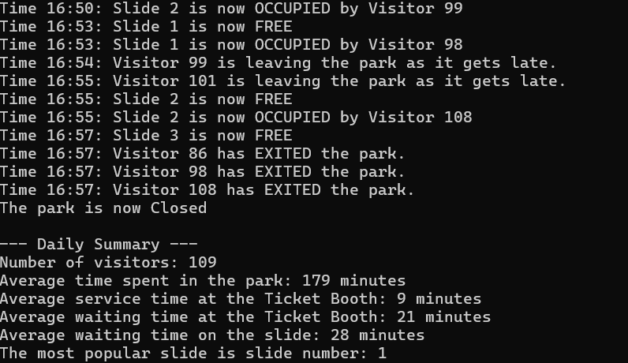
דוגמא לאיך הסימולציה תיראה

Slide 18
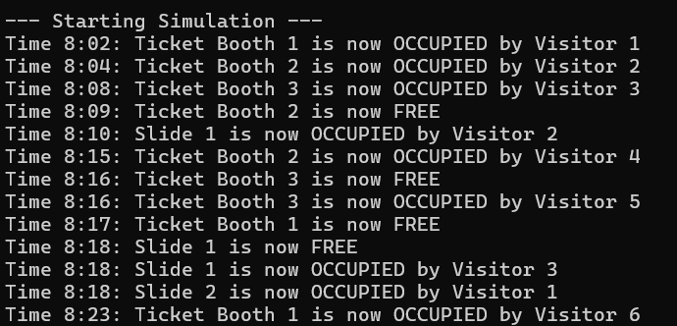
דוגמא לאיך הסימולציה תיראה

Slide 19
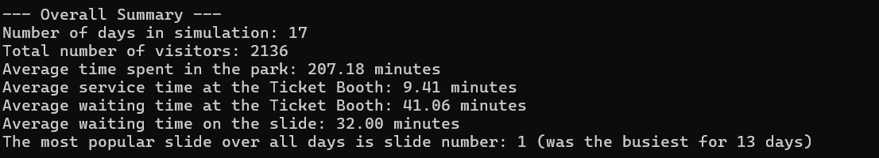
דוגמא לאיך הסיכום יראה

